Slide 1
ABM for PHDG

Slide 2
전체 구조
N명의 행위자가 임의의 전략을 취한 상태로 생성됨
동일한 금액으로 자신의 전략에 맞추어 투자 포트폴리오를 결정
흉내내기: 이웃들 중 자신보다 더 높은 수익을 거두는 이웃의 전략을 흉내냄
돌연변이: 임의의 행위자가 임의의 전략으로 바꿈

Slide 3
정보 제공여부
정보 환경에 따라 두 가지 게임 환경 존재
정보제공환경(INFO): 모든 실현된 총 위험자산투자비율을 제공
비정보제공환경(NO INFO): 위 정보 접근 불가
오직 실현된 기의 거시상태(파산, 보통)만을 자신의 포트폴리오 수익을 통해 알 수 있음

Slide 4
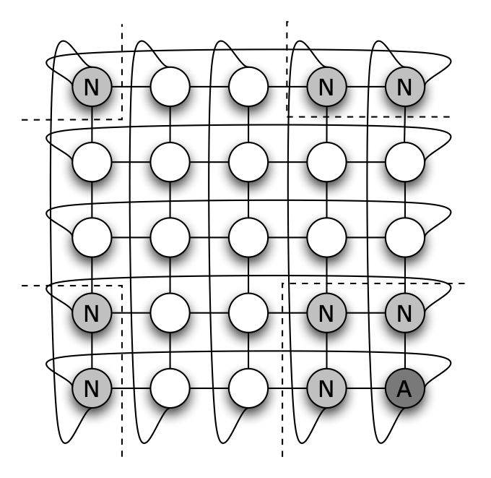
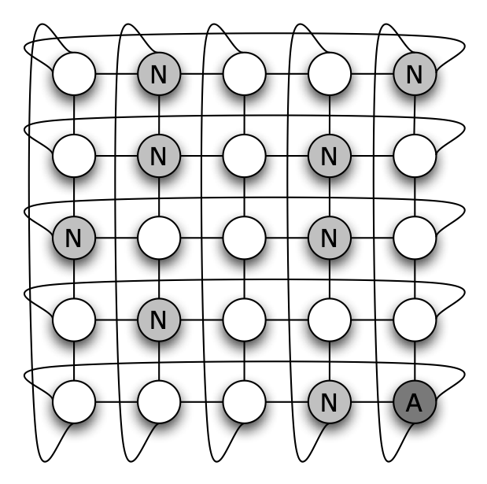
공간 구조:
토러스 격자 공간
Local Neighbor
Global Neighbor

Slide 5
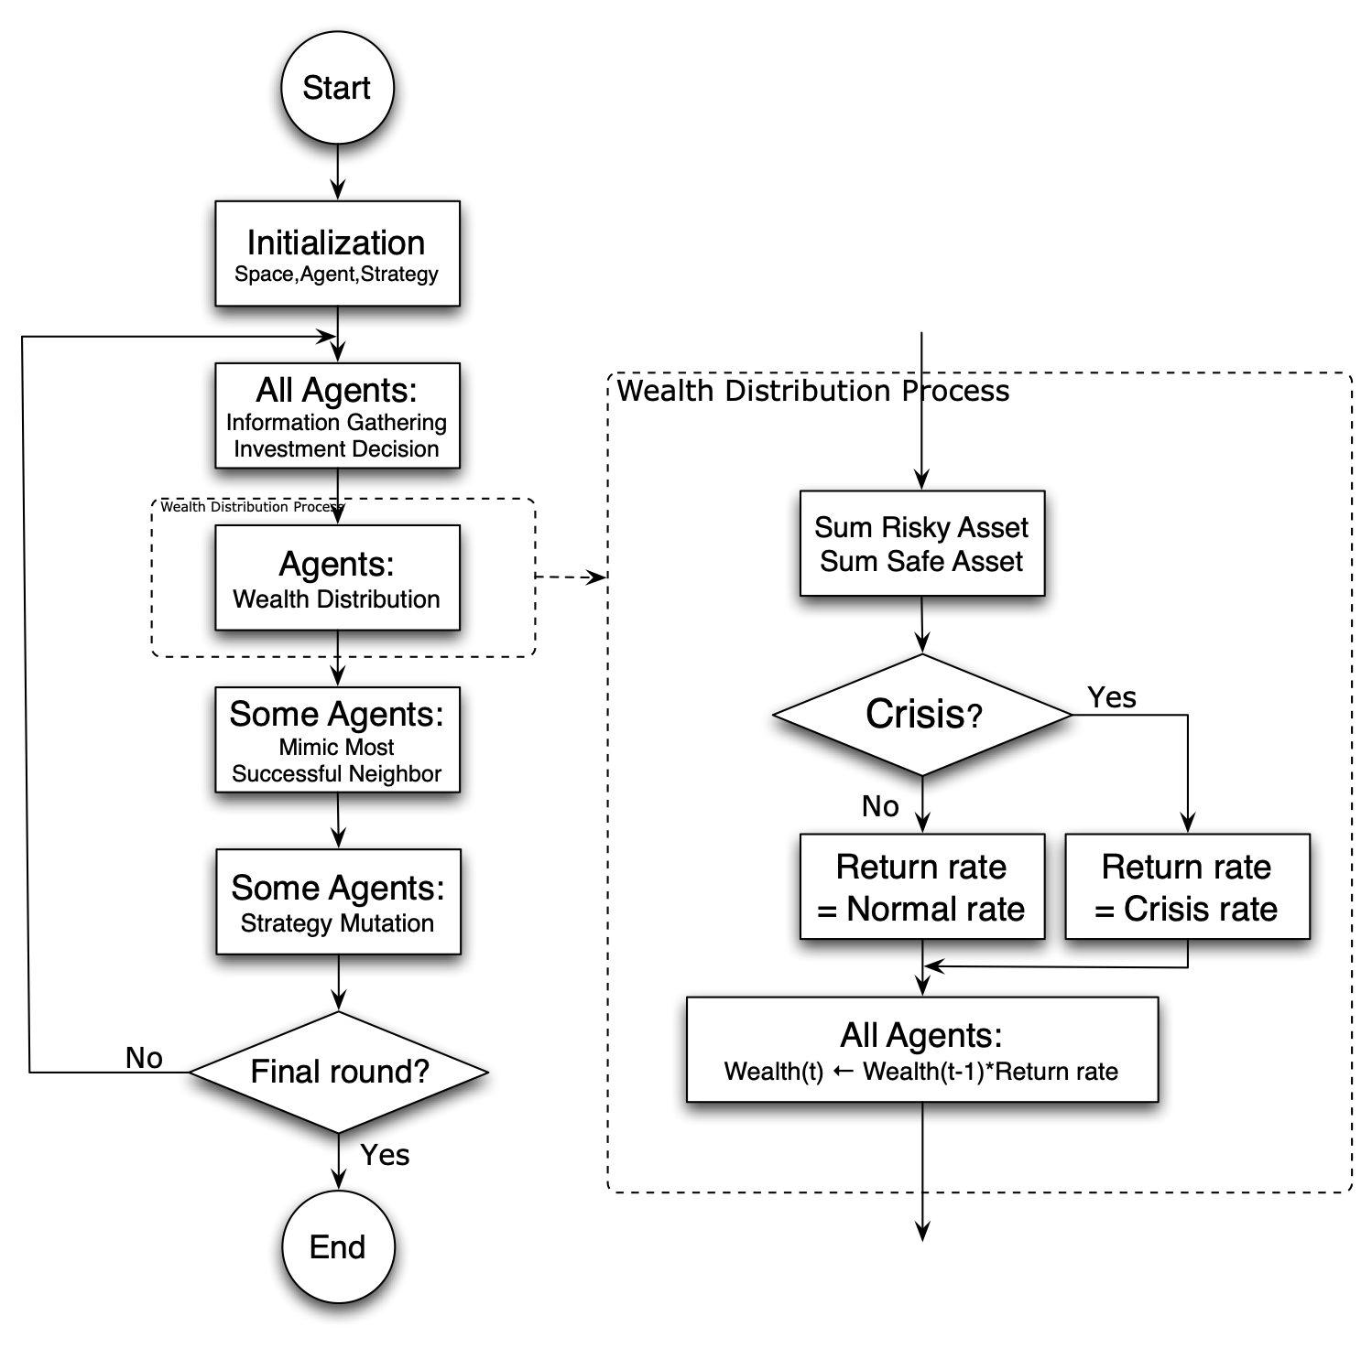
전체 과정

Slide 6
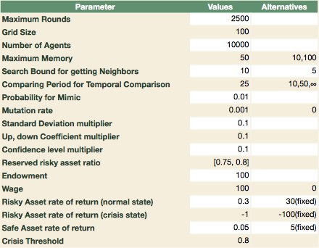
매개변수 세팅

Slide 7
실험모형과의 차이
시뮬레이션: 행위자는 이웃의 보유자산과 전략을 관찰 가능
실험: 행위자는 오직 자신의 보유자산과 전략만을 알고, 타인의 것은 알 수 없음.
단, 거시정보(총 위험자산투자율 beta)는 정보그룹의 경우 제공

Slide 8
투자게임:
단순 시뮬레이션 모형

Slide 9
단순 전략 가정
모든 행위자가 자신이 설정한 일정 비율의 위험자산 포트폴리오만 beta_i 을 구사(CON)
degree 0 strategy
흉내내기, 돌연변이 없음
수리적 분석 가능
정보역할 분석 불가능

Slide 10
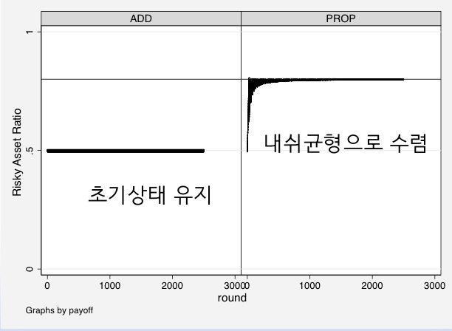
위험자산 비율
복제동학 없이도 개별 수익에 의한 population dynamics 발생→ 내쉬균형 수렴

Slide 11
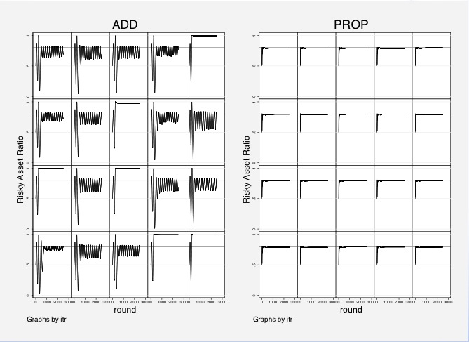
흉내내기 추가
내쉬균형 근방에서 진폭이줄지 않는 규칙적 진동
내쉬균형 근방에서 진동+진폭이 0으로 수렴

Slide 12
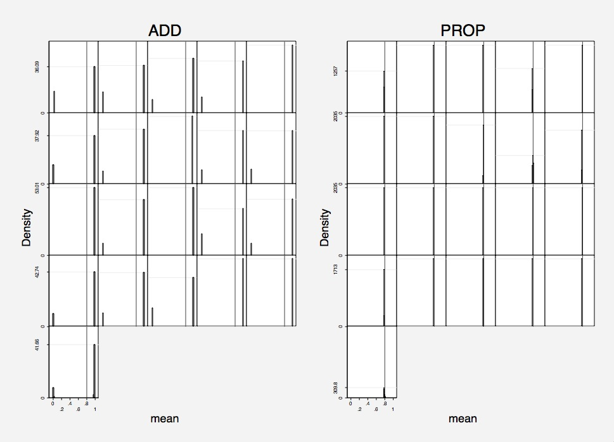
흉내내기와 전략집합:
마지막 기의 전략분포
양 끝 전략(2), 혹은 마지막 전략(1)으로 수렴
내쉬균형 근방의 전략으로 수렴
성공적 전략의 부의 비중이 population dynamics의 역할 수행
흉내내기는 전략집합의 수를 줄이는 역할
전략의 Clustering

Slide 13
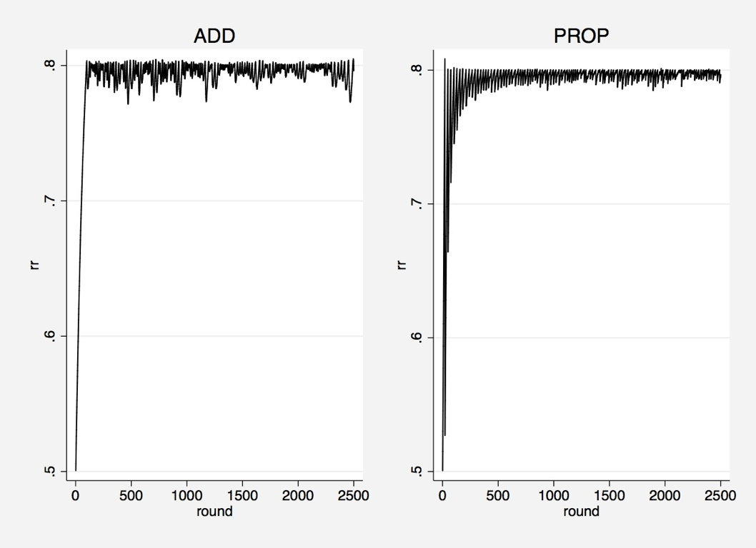
돌연변이 추가
내쉬균형 근방에서 진동+진폭이 어느 정도까지는 작아지는 경향
내쉬균형 근방에서 진폭이줄지 않는 불규칙적 진동

Slide 14
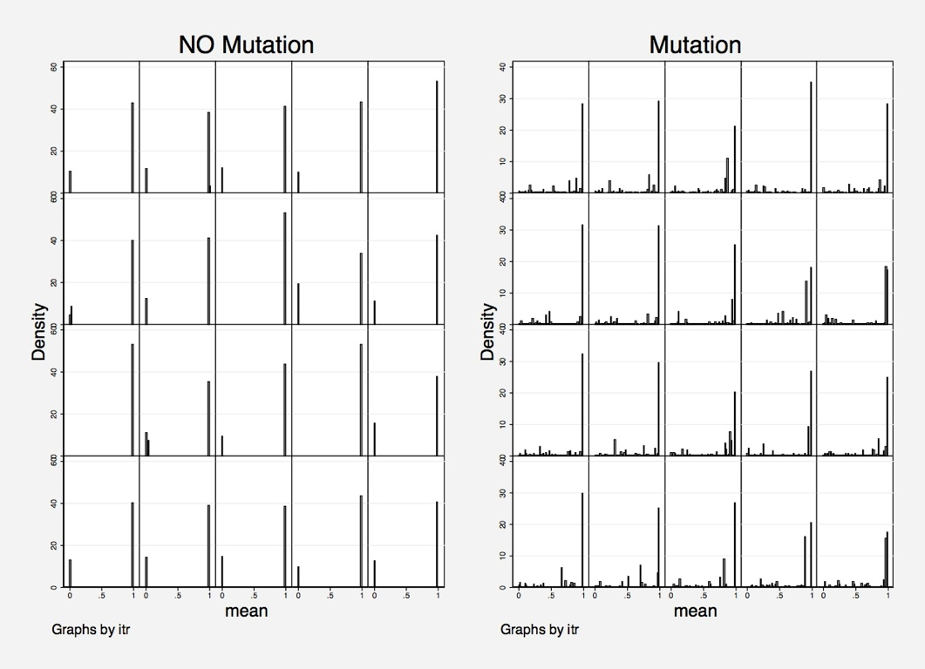
돌연변이 과정
진화적 안정 전략(ESS) 테스트를 위한 필수요소
흉내내기는 전략집합의 수를 늘리는 역할

Slide 15
투자게임:
복합 시뮬레이션 모형

Slide 16
복합 전략 가정
총 11가지 전략을 구성
다음 기의 위험판단 전략
INFO, INFOTS, CHARTINFO, MARKOV, CHART (총 5)
CON: 수준 유지/조정 - 위험판단방식에 따라 CON, CONINFO, CONINFOTS… (총 6가지)
FLIP: 위험(h),안전(l) 포트폴리오 중 선택 - 위험판단방식에 따라 FLIPINFO, FLIPINFOTS… (총 5가지)
모든 전략은 결정적 함수: 통계적 과정이 없음

Slide 17
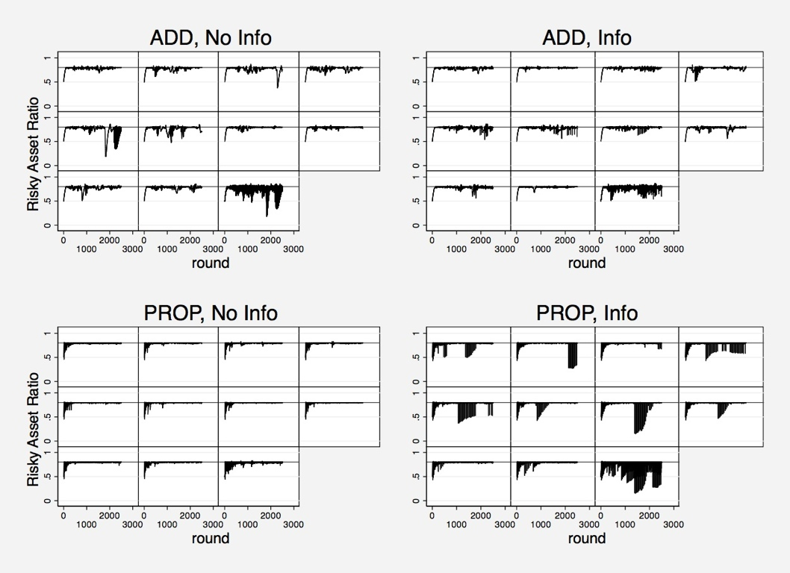
위험자산 비중
단리적 보상: 정보그룹이 상대적으로 안정적
복리적 보상: 미정보그룹이 상대적으로 안정적

Slide 18
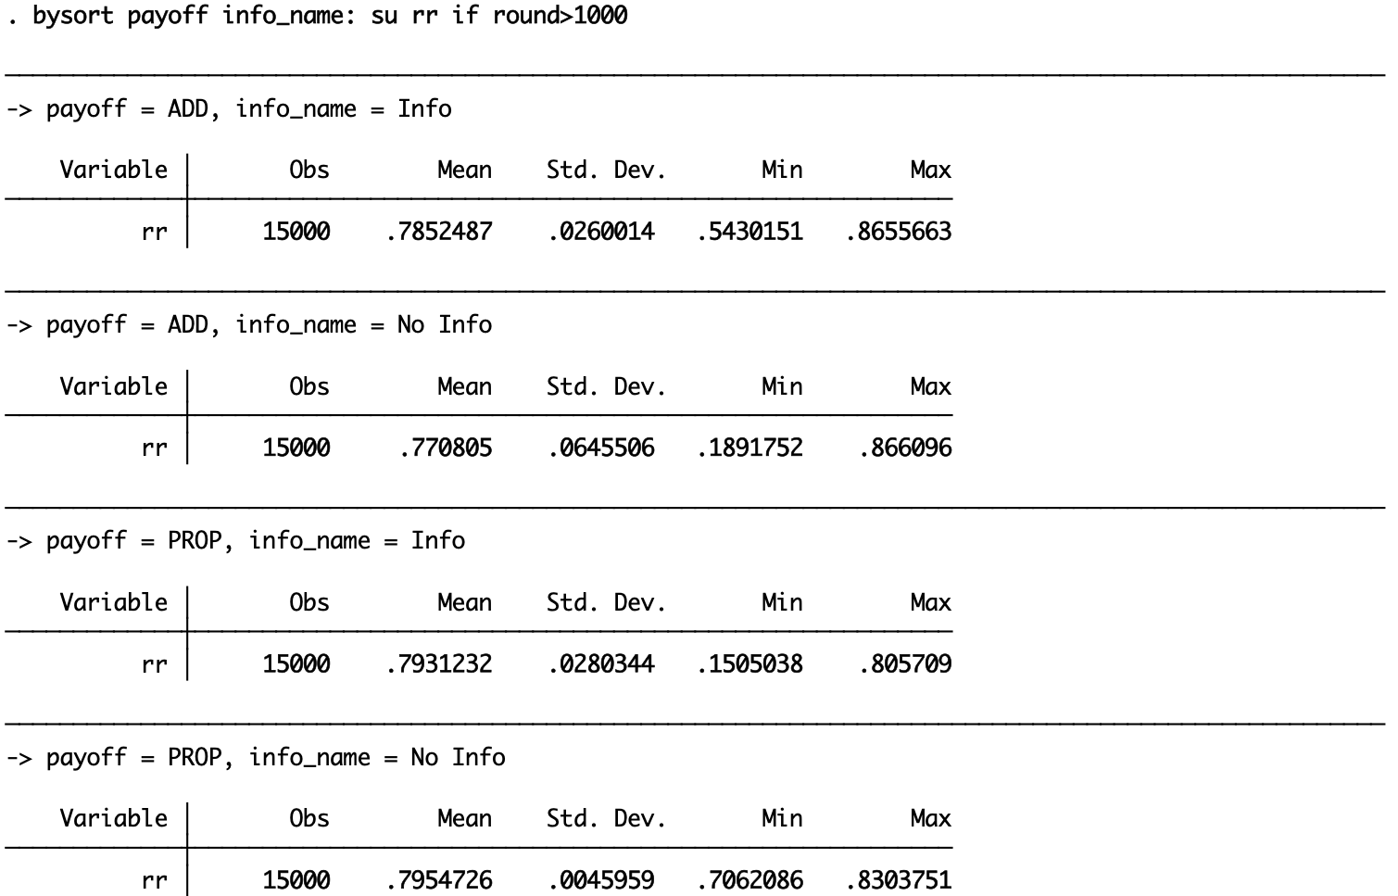
Risky Asset Ratio Statistics after 1000 round
단리적 보상: 정보그룹이 상대적으로 안정적
복리적 보상: 미정보그룹이 상대적으로 안정적

Slide 19
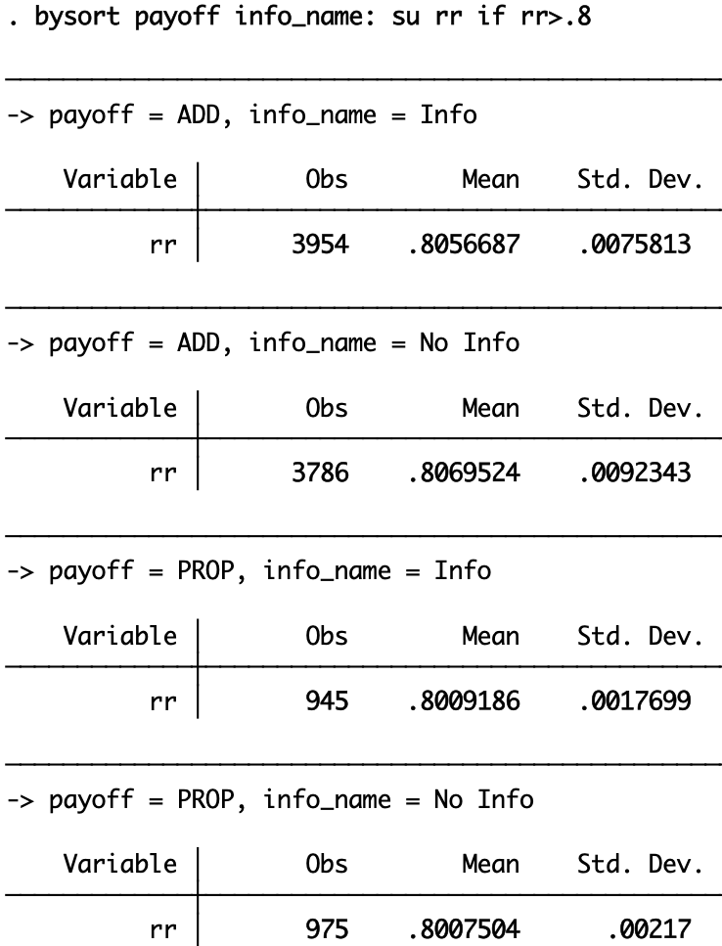
파산 통계
단리적 보상의 파산 횟수가 복리적 보상의 경우보다 4배 가량 많음.
이유: 파산회피에 시간이 걸림
정보 유무에 따른 파산 횟수의 차이는 비슷

Slide 20
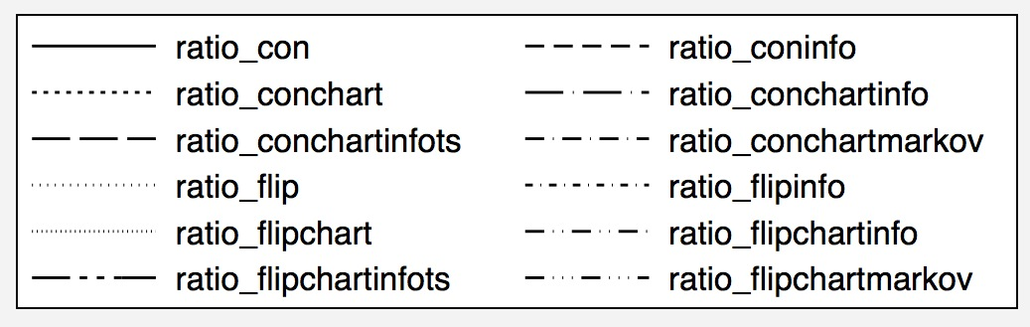
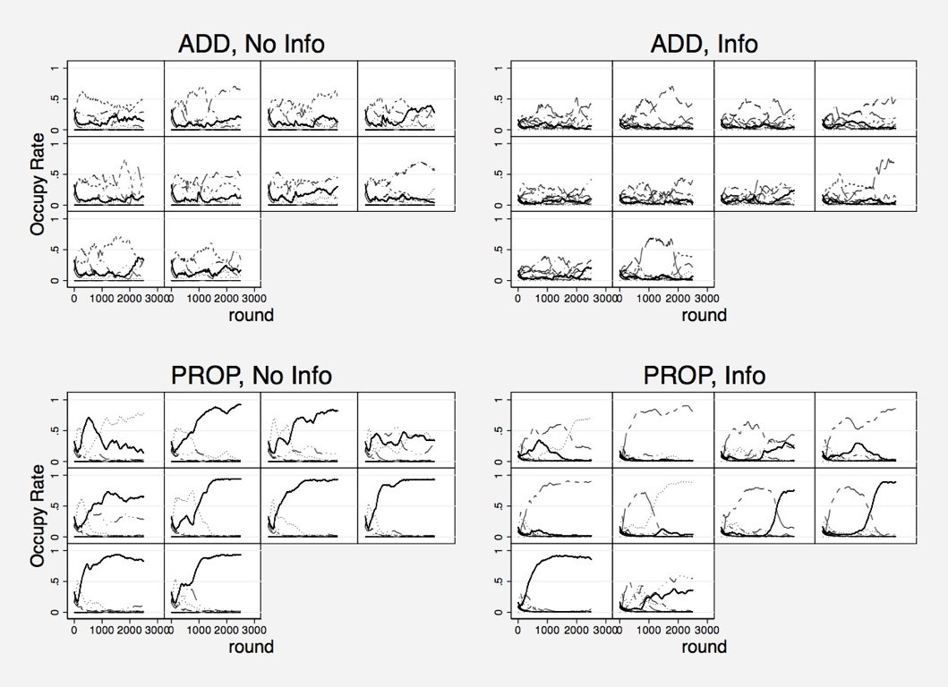
전략 비율
단리적 보상: 지배적 전략 부재
복리적 보상+비정보: CON(degree 0)전략 우세 경향
복리적 보상+정보: CON(degree 0)전략, FLIPCHARTINFOTS전략 의 경쟁 혹은 우세경향

Slide 21
CON, FLIPCHARTINFOTS 전략
CON: degree 0 전략
상대방의 전략과 상관없이 일정 비율을 투자
FLIPCHARTINFOTS: degree > 1
최근 기억기간 m기 동안의 위험자산율을 통해 시간추세를 구한 뒤, 다음기의 위험자산율을 예측

Slide 22
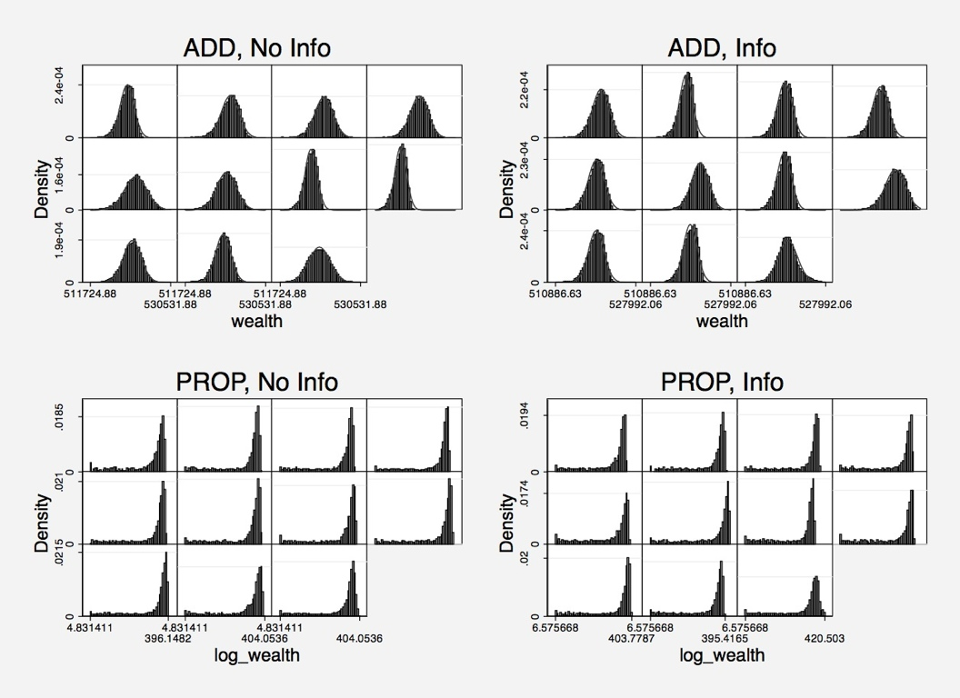
최종기 부의 분포
단리적 보상:
정규분포와 유사
복리적 보상:
???

Slide 23
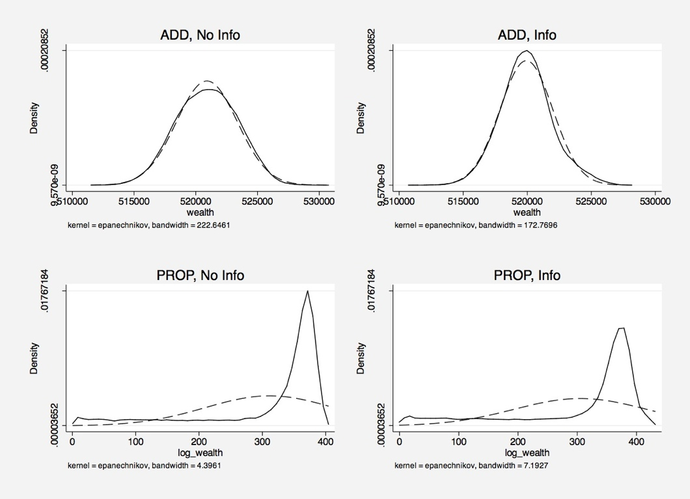
kernel density plot
(dash: normal distribution)
PROP: 수평에 가까운 두꺼운 분포 구간 존재

Slide 24
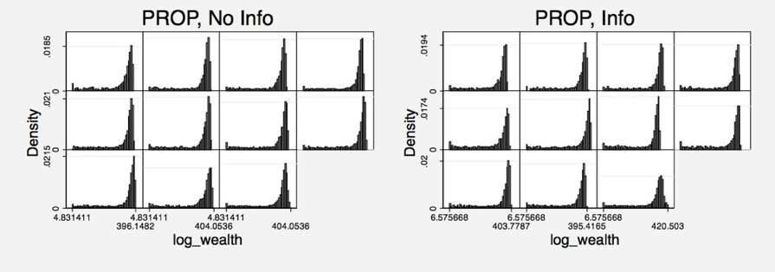
Two tier?
Tail + Body?
Fat Tail
Body

Slide 25
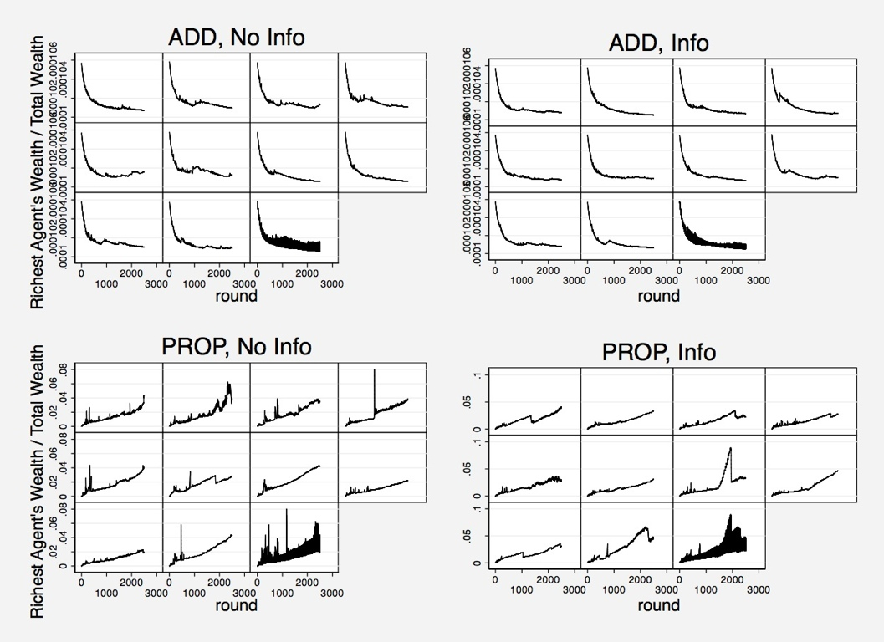
최대 자산 보유 행위자의 부의 비중
단리적 보상:
초기급증→ 감소추세
복리적 보상 하에서 부의 불평등 분배 심화
복리적 보상:
지속적 증가추세

Slide 26
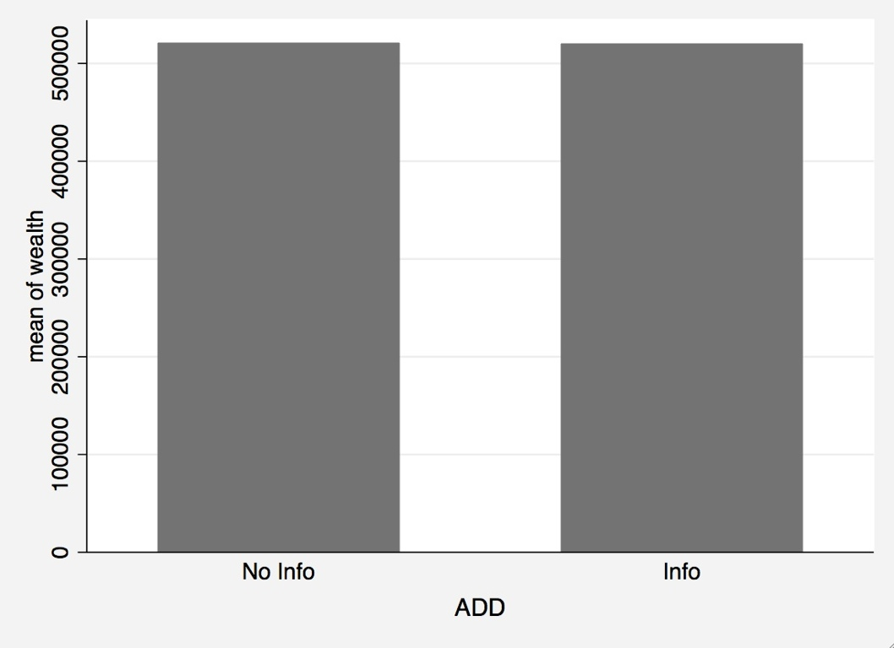
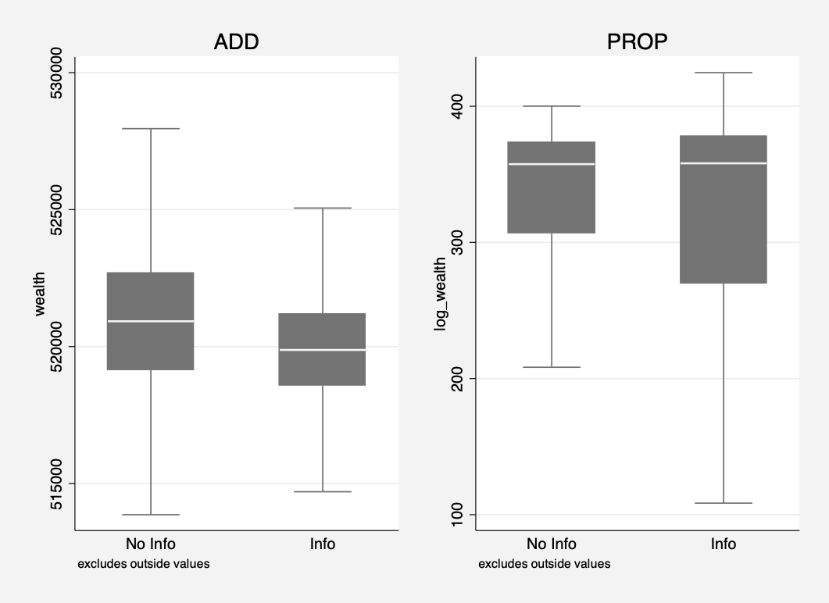
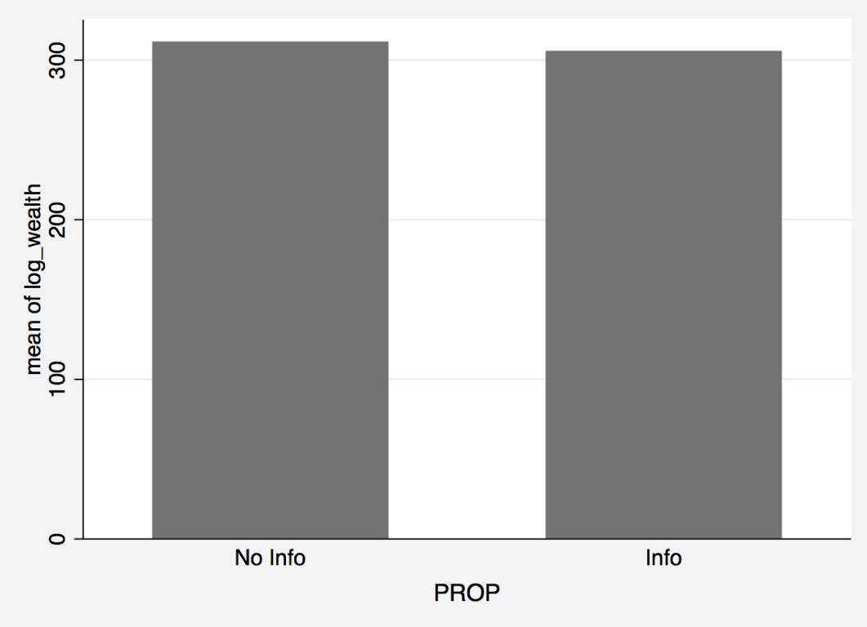
최종기 자산

Slide 27
흉내내기 기준 변화
행위자들은 더 성공적이라고 판단되는 이웃의 전략을 흉내
성공적 판단의 기준: 현재 보유하고 있는 부
이는 초기부터 현재 기까지의 수익률과 동등
이 성공판단의 기준을 일정 기간에 한하여 그 기간동안의 수익률로 수정
Rolling Window Regression의 아이디어와 유사

Slide 28
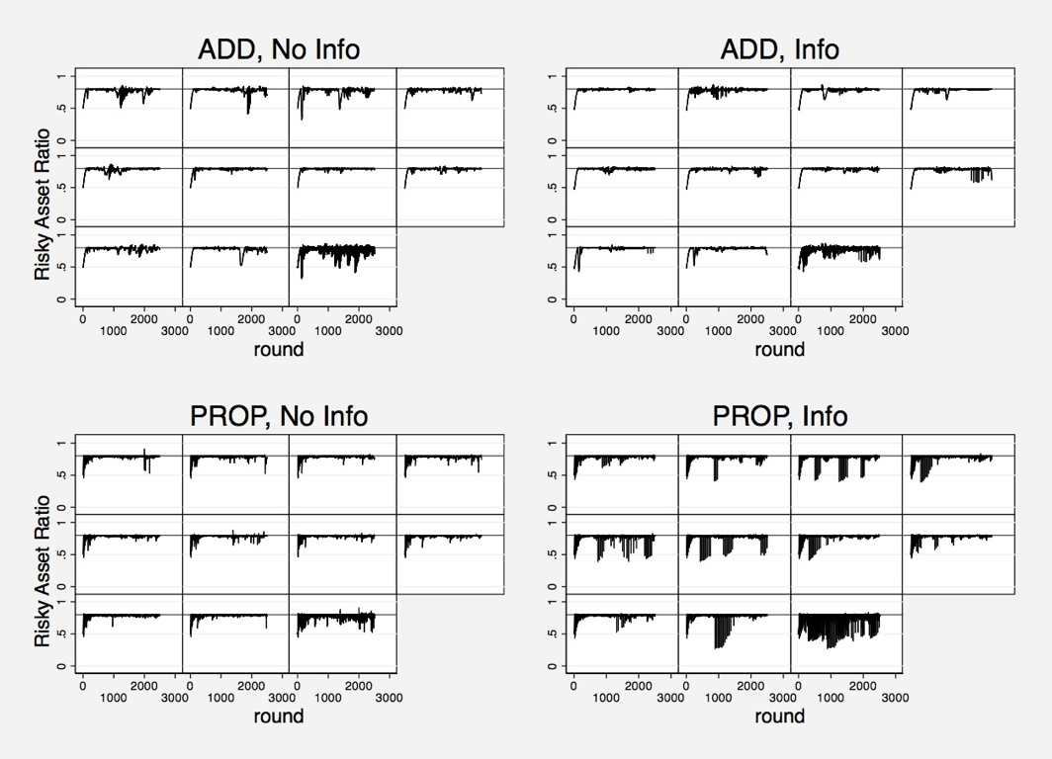
비교기준: 500라운드
ADD: 변동성 저하
PROP+No Info: 변동성 상승

Slide 29
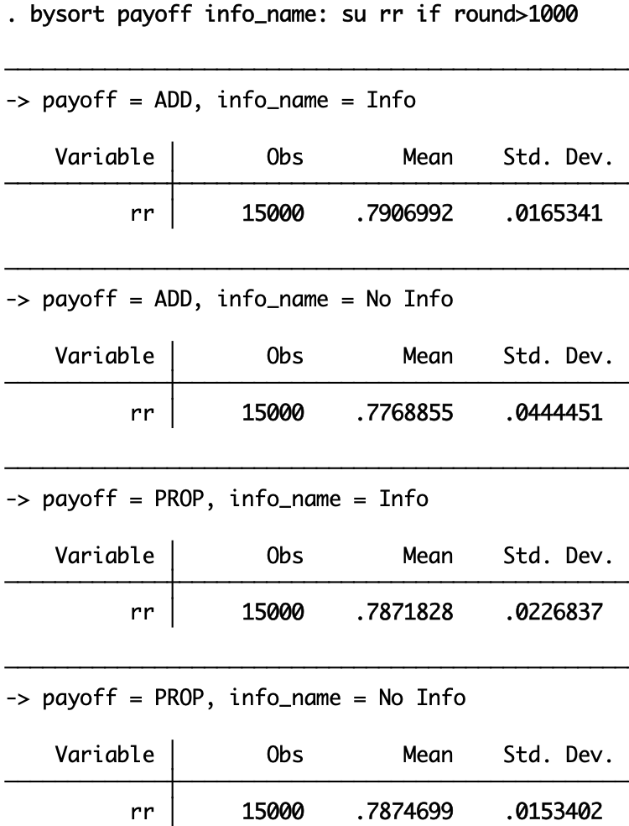
비교기준의 변화(∞→500)에 따른 변동성 변화
ADD: 정보가 있을 경우의 변동성이 더 작음
저하
저하
PROP: 정보가 있을 경우의 변동성이 더 큼
소폭저하
대폭상승

Slide 30
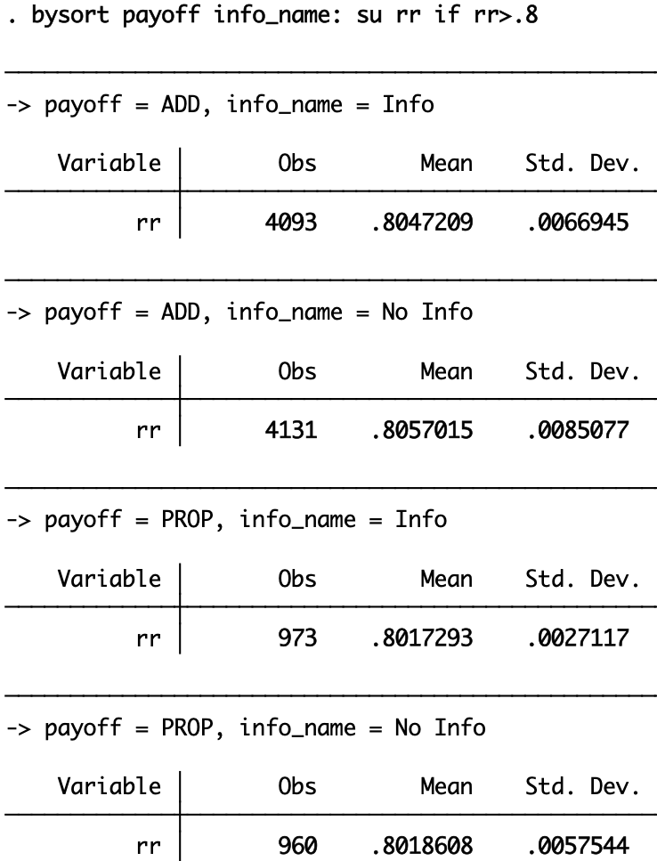
파산 통계

Slide 31
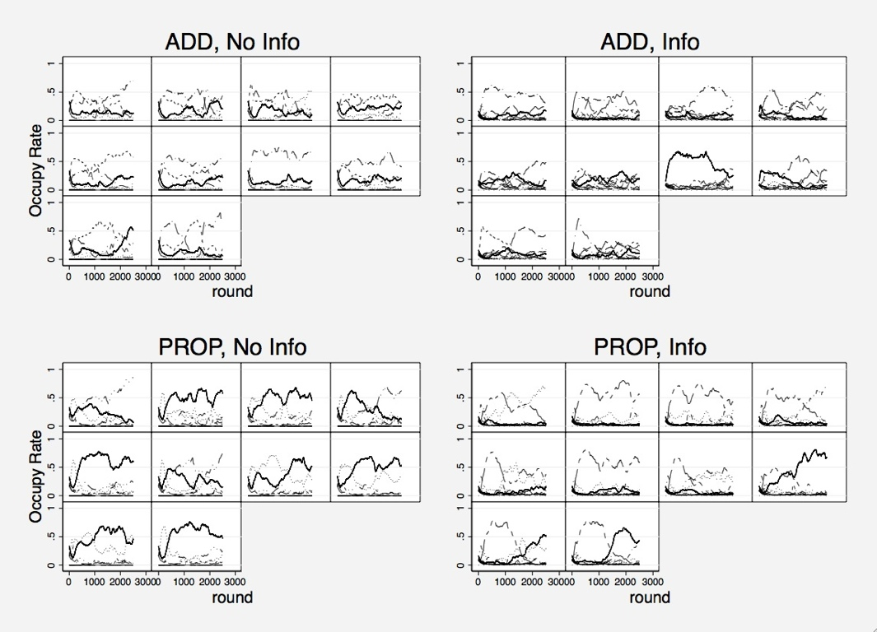
전략추이
PROP: 전략간 경쟁의 변동성이 더 많이 관찰됨

Slide 32

최종기 부의 분포
(dash: normal distribution)
PROP: 수평에 가까운 두꺼운 분포 구간 존재

Slide 33
결론
투자게임으로 구현한 상호의존적 기대상황
전통적 접근방식(ADD): 정보의 편익 존재
정보가 위험자산의 투자비율 변동성을 감소시킴
비례적 수익방식(PROP): 정보의 비편익 존재
정보가 위험자산의 투자비율의 변동성을 증가시킴
변동성의 차이에도 불구하고, 최종 보상의 측면에서는 큰 차이 없음

Slide 34
상호의존적 기대하에서의 정보의 역할
상호의존적 기대상황에서 추가적 참정보가 미시적 효율성 달성에 도움을 줄 수 있지만
거시적 변동성을 증가시켜 효율성을 저하시킬 수도 있음을 시사

Slide 35
과제
전략셋 - 변동성 관계 검정
Challet et al.(2005): 전략셋의 범위가 클경우 정보를 통한 예측가능성 저하
정보그룹과 비정보그룹간 전략셋의 크기가 다름
정보를 이용하는 전략의 빈약성
단순 선형 시간추세를 통한 추정의 확장 필요
AR, Kalman Filter, Bayesian update process …
새로운 전략 구조의 창발 부재

Slide 36
참고문헌
Arthur, W. (1994). Inductive Reasoning and Bounded Rationality. The American Economic Review, 84(2):406–411.
Arthur, W. (1995). Complexity in economic and financial markets. Complexity, 1(1):20–25.
Arthur, W. (1999). Complexity and the economy. Science, 284(5411):107.
Bach, L. A., Helvik, T., and Christiansen, F. B. (2006). The evolution of n-player cooperation-threshold games and ESS bifurcations. Journal of theoretical biology, 238(2):426–434.
Bosch-Domènech, A., Montalvo, J. G., Nagel, R., and Satorra, A. (2002). One, Two, (Three), Infinity, ... : Newspaper and Lab Beauty-Contest Ex- periments. The American Economic Review, 92(5):1687–1701.
Bouchaud, J. and Mezard, M. (2000). Wealth condensation in a simple model of economy. Physica a-Statistical Mechanics and Its Applications, 282:536–545.
Bowles, S. (2004). Microeconomics: behavior, institutions, and evolution.Princeton University Press, Princeton.
Camerer, C., Ho, T., and Chong, J. (2004). A Cognitive Hierarchy Model of Games. Quarterly Journal of Economics.
Camerer, C. and Hogarth, R. (1999). The effects of financial incentives in experiments: A review and capital-labor-production framework. Journal of Risk and Uncertainty.
Challet, D., Marsili, M., and Zhang, Y. (2000). Modeling market mechanism with minority game. Physica a-Statistical Mechanics and Its Applications, 276:284–315.

Slide 37
Challet, D., Marsili, M., and Zhang, Y.-C. (2005). Minority Games: Interacting Agents in Financial Markets (Oxford Finance). Oxford University Press, USA.
Clauset, A., Shalizi, C. R., and Newman, M. E. J. (2009). Power-law distri- butions in empirical data. SIAM Review, pages 661–703.
Deck, C., Lee, J., and Reyes, J. (2010). Risk Taking Behavior: An Experi- mental Analysis of Individuals and Pairs. comp.uark.edu.
Eisert, J., Wilkens, M., and Lewenstein, M. (1999). Quantum Games and Quantum Strategies. Physical Review Letters, 83(15):3077–3080.
Grimm, V., Berger, U., Bastiansen, F., Eliassen, S., Ginot, V., Giske, J., Goss- Custard, J., Grand, T., Heinz, S., and Huse, G. (2006). A standard pro- tocol for describing individual-based and agent-based models. Ecological Modelling, 198(1-2):115–126.
Hanauske, M., Kunz, J., Bernius, S., and Koenig, W. (2010). Doves and hawks in economics revisited: An evolutionary quantum game theory based analy- sis of financial crises. Physica a-Statistical Mechanics and Its Applications, 389(21):5084–5102.
Issac, R. M., Walker, J. M., and Williams, A. W. (1994). Group size and the voluntary provision of public goods. Journal of Public Economics, 54:1–36.
Keynes, J. M. (1936). The general theory of employment, interest and money.
Harcourt, Brace. Nagel, R. (1995). Unraveling in guessing games: An experimental study. The American Economic Review, 85(5):1313–1326.
Rubinstein, A. (2007). Instinctive and Cognitive Reasoning: A Study of Re- sponse Times. The Economic Journal.
Selten, R. (1975). Reexamination of the perfectness concept for equilibrium points in extensive games. International journal of game theory.
Suri, S. and Watts, D. (2011). Cooperation and Contagion in Web-Based, Networked Public Goods Experiments. PLoS ONE.

